Slide 1
EDUKACJA TEATRALNA
W II LICEUM OGÓLNOKSZTAŁCĄCYM
IM. MARII SKŁODOWSKIEJ-CURIE
W GORZOWIE WIELKOPOLSKIM
EDUKACJA TEATRALNA UCZNIÓW - SPOTKANIE DYREKTORÓW ORAZ NAUCZYCIELI LUBUSKICH SZKÓŁ
13 MARCA 2013

Slide 2
EDUKACJA TEATRALNA W II LICEUM OGÓLNOKSZTAŁCĄCYM
„SZKOŁA W TEATRZE – TEATR W SZKOLE”
SPOTKANIE Z AKTORAMI TEATRU OSTERWY W LICEUM SKŁODOWSKIEJ
PRELEGENTKA ALICJA ZELL
- UCZENNICA KLASY MATURALNEJ
- RADNA MŁODZIEŻOWEJ RADY MIASTA

Slide 3
EDUKACJA TEATRALNA W II LICEUM OGÓLNOKSZTAŁCĄCYM
„SZKOŁA W TEATRZE – TEATR W SZKOLE”
13.11.2012r.
Naszymi gośćmi byli:
Jan Tomaszewicz, Beata Chorążykiewicz,
Adrianna Góralska, Jarosław Książek.
Uczestniczyło około 50 uczniów I, II i III klas.
CEL: omówienie i wyjaśnienie zagadnień związanych ze spektaklem „Miki Mister DJ” w reżyserii Jana Peszka

Slide 4
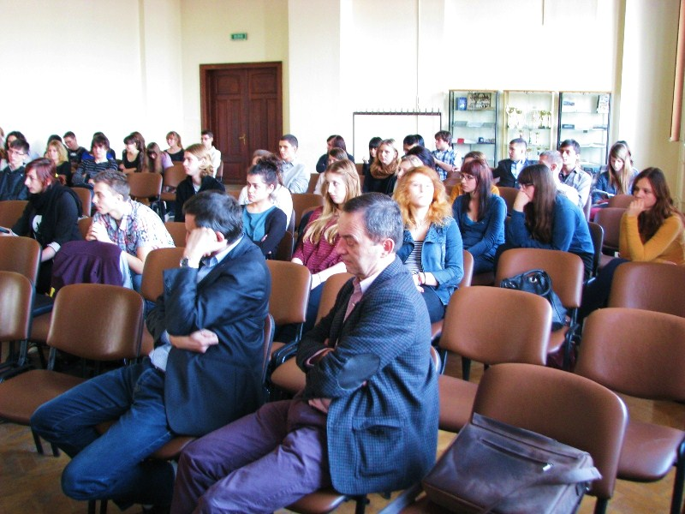
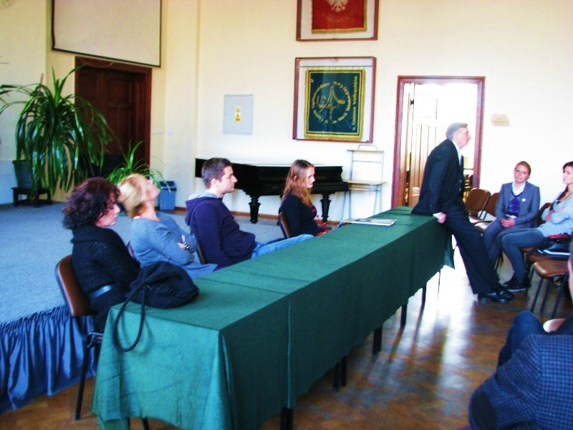

Slide 5
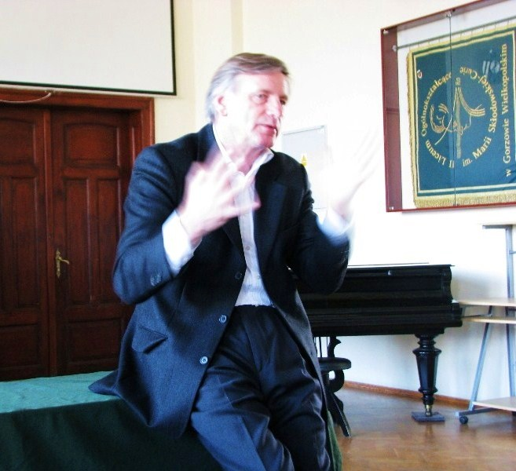
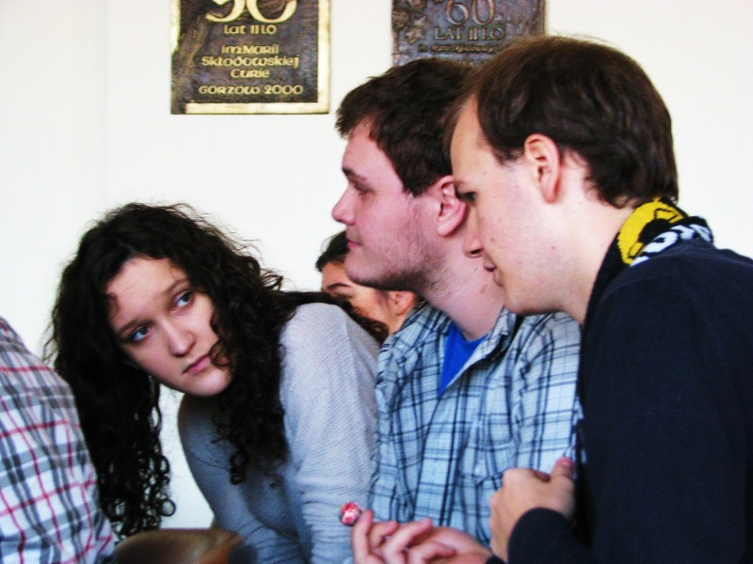
zdj. Mikołaj Wilczyński

Slide 6
EDUKACJA TEATRALNA W II LICEUM OGÓLNOKSZTAŁCĄCYM
„SZKOŁA W TEATRZE – TEATR W SZKOLE”
SZKOLENE KOŁO TEATRALNE;
KONKURSY RECYTATORSKIE;
KONKURS KRASOMÓWCZY;
PRZEGLĄDY MAŁYCH FORM TEATRALNYCH;
SKŁODOWSKIE SPOTKANIA Z LITERATURĄ;
WARSZTATY TEATRALNE.
PRELEGENTKA ANETA GIZIŃSKA-HWOZDYK
NAUCZYCIELKA JĘZYKA POLSKIEGO
ANIMATORKA ŻYCIA TEATRALNEGO W SZKOLE

Slide 7
EDUKACJA TEATRALNA W II LICEUM OGÓLNOKSZTAŁCĄCYM
„SZKOŁA W TEATRZE – TEATR W SZKOLE”
HISTORIA TEATRU
KURS W RAMACH SPECJALIZACJI HUMANISTYCZNEJ
LUB KURS DO WYBORU
(PRZEDMIOT UZUPEŁNIAJĄCY O NIEUSTALONEJ PODSTAWIE PROGRAMOWEJ DOWOLNIE WYBIERANY PRZEZ UCZNIA)
PRELEGENT TOMASZ PLUTA
- NAUCZYCIEL JĘZYKA POLSKIEGO
- DYREKTOR SZKOŁY

Slide 8
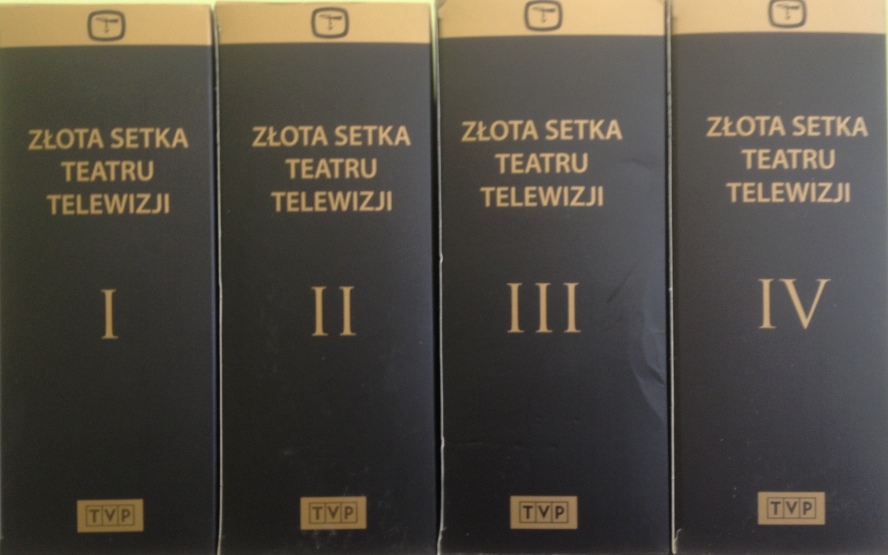
EDUKACJA TEATRALNA W II LICEUM OGÓLNOKSZTAŁCĄCYM
„SZKOŁA W TEATRZE – TEATR W SZKOLE”

Slide 9
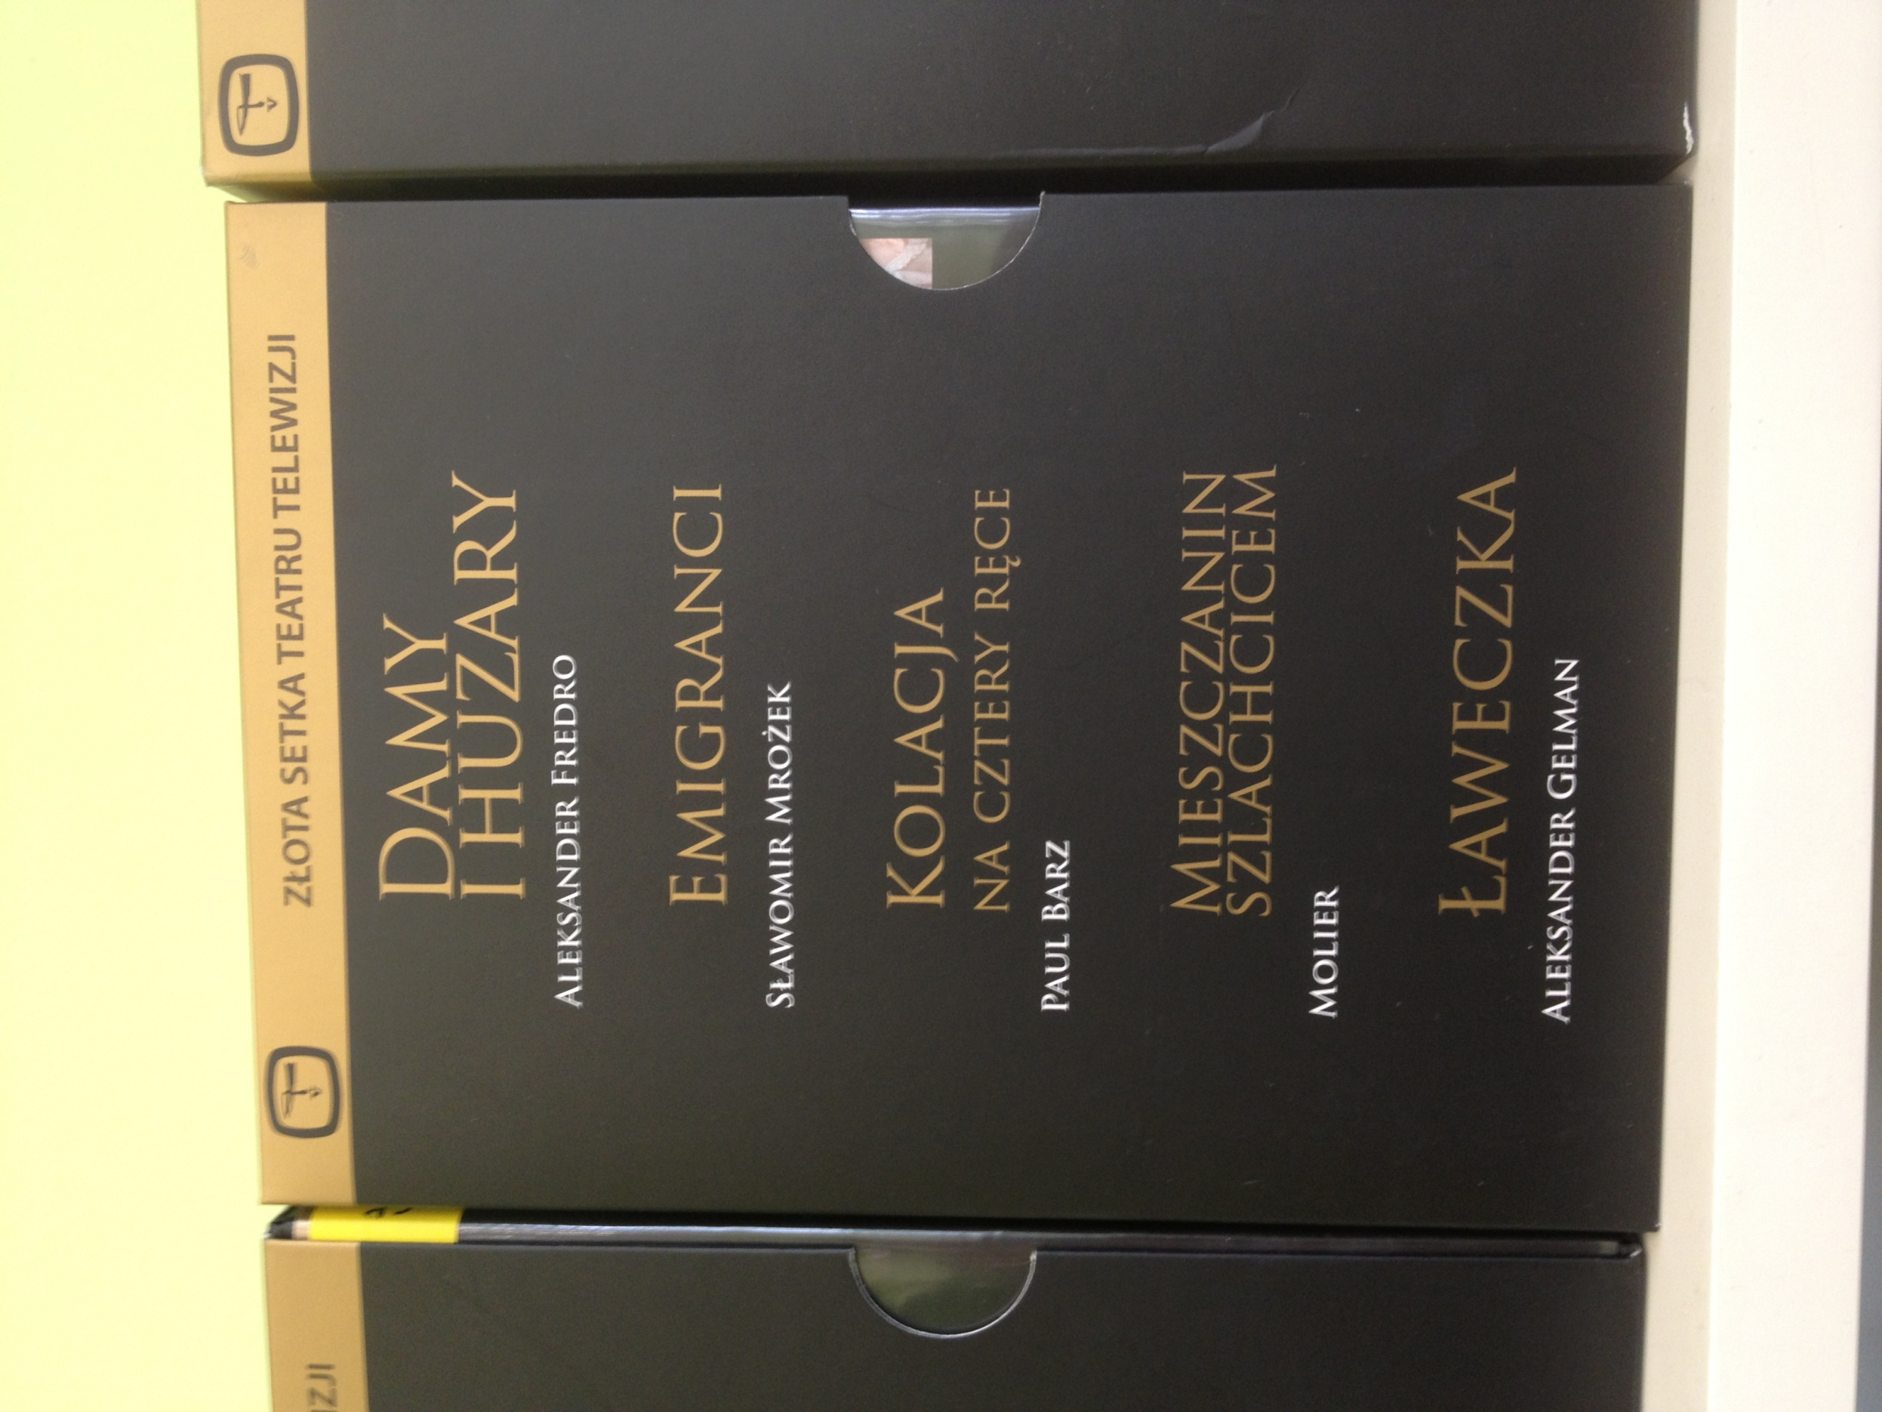
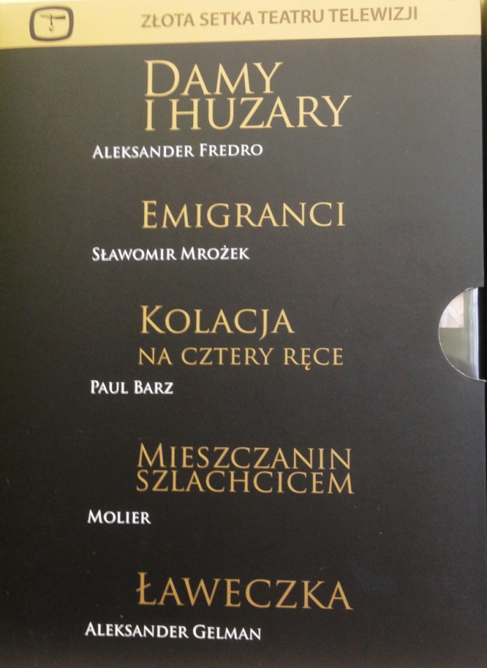
EDUKACJA TEATRALNA W II LICEUM OGÓLNOKSZTAŁCĄCYM
„SZKOŁA W TEATRZE – TEATR W SZKOLE”

Slide 10
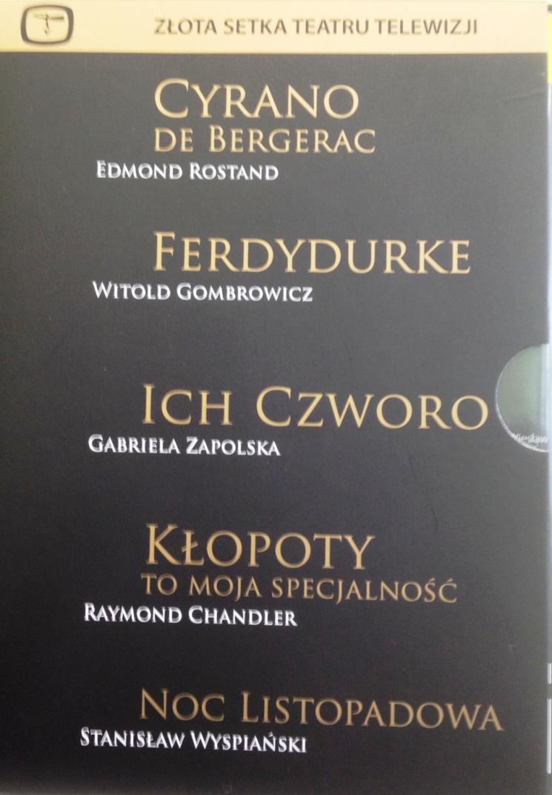
EDUKACJA TEATRALNA W II LICEUM OGÓLNOKSZTAŁCĄCYM
„SZKOŁA W TEATRZE – TEATR W SZKOLE”

Slide 11
EDUKACJA TEATRALNA W II LICEUM OGÓLNOKSZTAŁCĄCYM
„SZKOŁA W TEATRZE – TEATR W SZKOLE”

Slide 12
EDUKACJA TEATRALNA W II LICEUM OGÓLNOKSZTAŁCĄCYM
„SZKOŁA W TEATRZE – TEATR W SZKOLE”
TREŚCI NAUCZANIA - EDUKACJA TEATRALNA:
Konwencje teatralne
OD STAROŻYTNOŚCI DO WIELKIEJ REFORMY;
Wybitni reformatorzy teatru
TADEUSZ KANTOR,
JERZY GROTOWSKI,
PETER BROOK
Recenzja spektaklu teatralnego

Slide 13
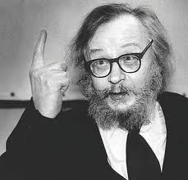
EDUKACJA TEATRALNA W II LICEUM OGÓLNOKSZTAŁCĄCYM

Slide 14
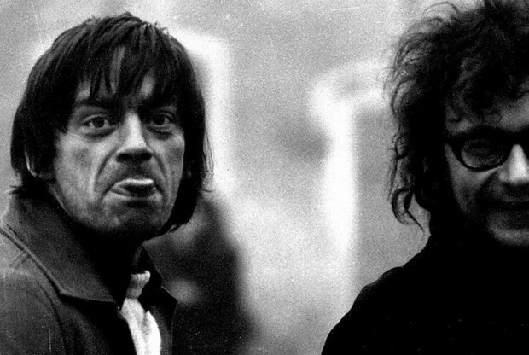
EDUKACJA TEATRALNA W II LICEUM OGÓLNOKSZTAŁCĄCYM

Slide 15
EDUKACJA TEATRALNA W II LICEUM OGÓLNOKSZTAŁCĄCYM
„SZKOŁA W TEATRZE – TEATR W SZKOLE”
TREŚCI NAUCZANIA - LEKTURY
Literatura polska:
J. Słowacki „ Kordian”;
Z. Krasiński „ Nie- Boska komedia”;
S.I. Witkiewicz- „Szewcy”;
Literatura obca:
W. Szekspir „ Hamlet”;

Slide 16
EDUKACJA TEATRALNA W II LICEUM OGÓLNOKSZTAŁCĄCYM
DZIĘKUJEMY ☺

